Slide 1
SEMIÓTICA
Aula 1

Slide 2
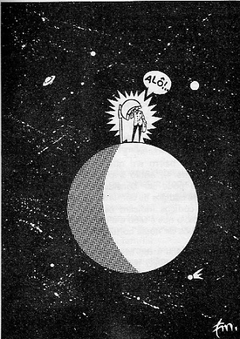
Construção do conceito de comunicação - Bordenave
duas estratégias para construir o conceito de comunicação: enumerar elementos e indicar para que serve
Elementos:
A realidade ou situação onde ela se realiza e sobre a qual tem um efeito transformador;
Os interlocutores que dela participam;
Os conteúdos ou mensagens que elas compartilham;
Os signos que elas utilizam para representá-los e seus códigos;
Os meios que empregam para transmiti-los.
Para que serve:
Pessoas se relacionarem entre si transformando-se mutuamente e a realidade que as rodeia.

Slide 3
Características do conceito de comunicação - Bordenave
A Comunicação não apresenta uma pilha de signos e símbolos, mas sim um discurso, uma obra de sentido e coerência que somente nós homens podemos construir.
Os animais também possuem signos, órgãos emissores e receptores mas os signos não foram criados deliberada e arbitrariamente como foram criados os signos humanos, são parte do equipamento genético da espécie. Não se trata de comunicação.
Por outro lado, a comunicação não se restringe às mensagens que as pessoas trocam deliberadamente entre si por meio da linguagem verbal. Exemplos são o tom das palavras, o movimento do corpo, a roupa que se veste, um silêncio numa certa situação. Tudo isso comunica porque está inserido na cultura.
Cultura é um vasto sistema de comunicação.
Problemas da comunicação transcultural. Corte da pinta...
A metacomunicação: o que eu quero dizer é que...

Slide 4
Semiótica: ciência dos signos
Semiótica:
Ciência dos signos e dos processos significativos na natureza e na cultura
Signo:
Qualquer coisa capaz de representar algo
Semióticas explícitas nascem com John Locke:
O primeiro autor explícito da semiótica foi John Locke que, no Tratado a respeito do entendimento humano prevê a existência de uma ciência para estudo da linguagem (1690),
Algumas décadas antes, Johannes Schulteus havia criado o termo semeiologia metaphysikè.

Slide 5
Antiguidade da semiótica – ciência dos signos
A palavra signo vem do grego semeion citado já em Platão, e sematha em Homero. Se pensarmos na semiótica como sinônimo de lógica, ciência do logos, sua origem é Aristóteles, com base em problemas já colocados por Parmênides e Heráclito se não pelo próprio Tales;
Há inúmeras teorias semióticas implícitas e explícitas. Implícitas não se tomam por semióticas, mas por filosofia, por filologia etc. Explícitas, semiótica e semiologia
São as duas influentes teorias semióticas do século XX, a de Saussure e a de Peirce
Semióticas diádicas e triádicas
Modelos de signos que envolvem 2 significante e significado – Saussure
Modelos de signos que envolvem 3 signo, objeto e interpretante – Peirce
Semiótica e Semiologia (problema do paradigma)
Século XX: Semiologia-Saussure Semiótica-Peirce. Até 1969: Associação Internacional de Semiótica – Roman Jakobson unifica o termo.

